Slide 1


Slide 2

САҢГЫРАУ ТАРТЫК АВАЗ
ЯҢГЫРАУ ПАРЫ -
Г

Slide 3
[ КЪ]
[ К ]

Slide 4
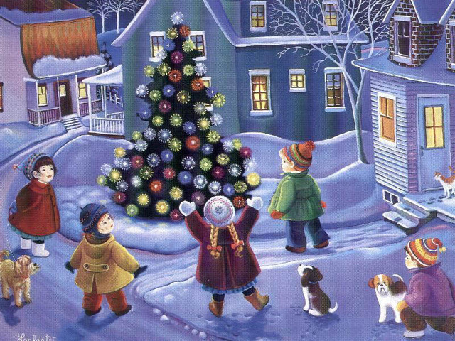

Slide 5
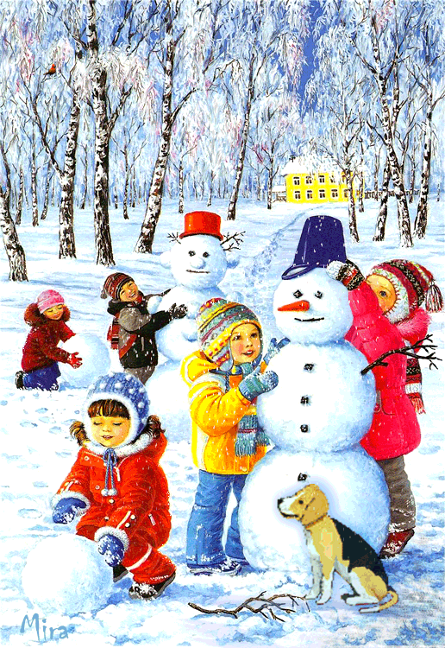

Slide 6

К КАЙДА ЯШЕРЕНГӘН ?

Slide 7
карга, чыпчык, тургай, сандугач, тукран, күке.

Slide 8

Кәбестә үсә –үсә,
Җиде кат күлмәк кия.
Әле шулай киенсәм дә,
Миңа, ди,салкын тия.

Slide 9
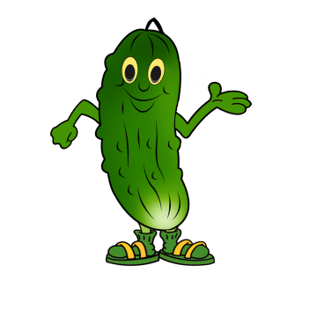
Яшелчәләр арасында
Иң тәмлесе мин кыяр,
Җәй буе ашап туйгач,
Әнием тозлап куяр.

Slide 10

Карагыз әле бер генә,
Менә миңа кабакка.
Турап куйсагыз мин сыймыйм.
Хәтта тугыз табакка.

Slide 11
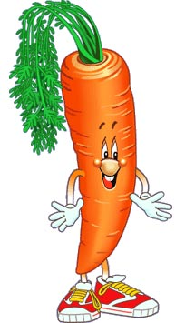
Җир астында алтын казык,
Алдык без аны казып.

Slide 12
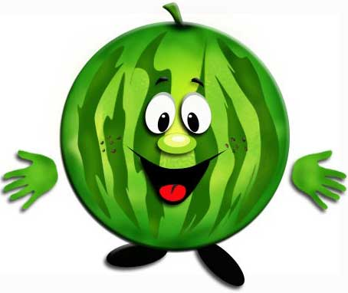
Үзе шардай,
Эче кандай,
Тәме балдай.

Slide 13
Бу бакчага ни булган?
Бакча “К” белән тулган:
Карлыган һәм кәбестә,
Кишер, карбыз һәм кабак,
Крыжовник, кукуруз,
Кыяр, кавын, кузгалак…
Әйдә, рәхим итегез!
Авыз итеп китегез! Роберт Миңнуллин

Slide 14
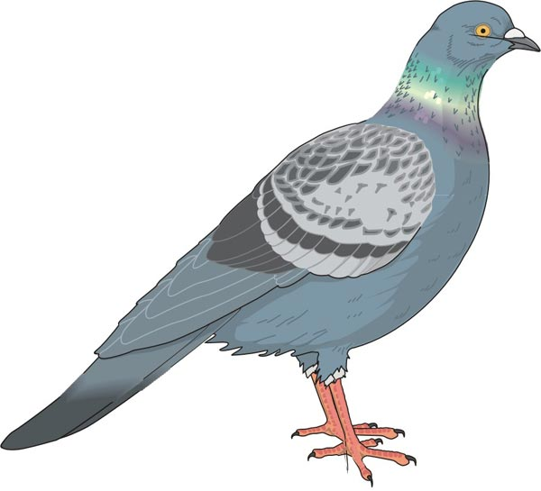

а) Гөлдер-гөлдер-гөлдер бу,
Кызыл тәпи, кемдер бу?
б) Кулы юк – балчык ташый,
Балтасы юк – оя ясый.

Slide 15
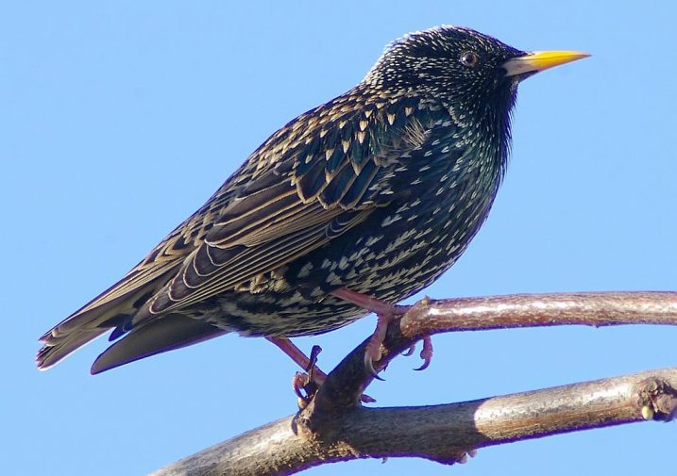
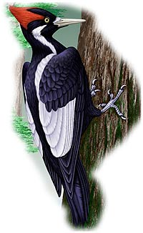
в) Агач башында йорты
Эчендә яши җырчы.
г) Агач башы тукылдык.
Тукый – тукый тук булдык.

Slide 16
Каен
усак
юкә
- БЕРЁЗА
- ОСИНА
- ЛИПА

Slide 17
Кыш көне Кадрия карчык Казан каласына кызына кунакка киткән. Кунакта кызы Камилә Кадрия карчыкны көяз киендергән.
Карчыкның капкасын кар каплаган. Күршесе Камил кереп, карны көрәгән. Кунактан кайткач, Кадрия күршесенә күчтәнәч керткән. Күршесе Камилнең кәефе күтәрелгән.

Slide 18

НИНДИ СҮЗЛӘРДӘ Г БАР?

Slide 19


Slide 20
ТӨРКЕМНӘРДӘ УЕН
1 ТӨРКЕМ- К ХӘРЕФЕ КЕРГӘН
2 ТӨРКЕМ -Г ХӘРЕФЕ КЕРГӘН
СҮЗЛӘР ӘЙТӘЛӘР.

